Slide 1
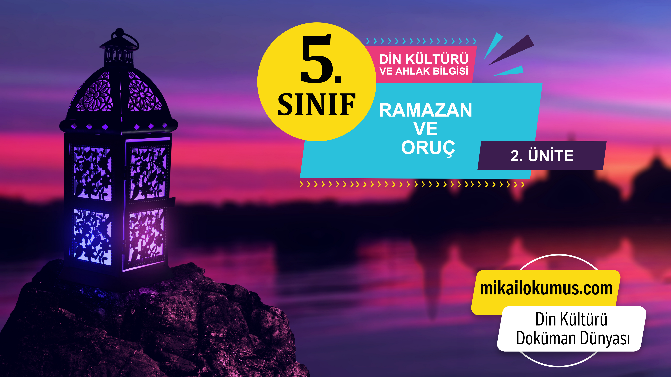

Slide 2

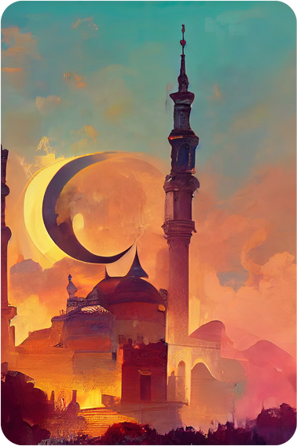
2. KONU: RAMAZAN VE ORUÇLA İLGİLİ KAVRAMLAR
• Oruç tutan kimselerin dikkat etmeleri gereken bazı kavramlar ve zaman dilimleri vardır.
• Bu zaman dilimlerini dikkate alarak oruç tutmak, gereken hazırlıkları yerine getirmek ve bu doğrultuda orucu tamamlamak gerekir.
• Sahur, imsak, iftar, teravih ve fıtır sadakası bu kavramlardan bazılarıdır.
Bu içeriklerin daha fazlasına GÜNAY YAYINLARI Bumerang Konu Anlatımlı Din Kültürü ve Ahlak Bilgisi kitabından ulaşabilirsiniz.

Slide 3
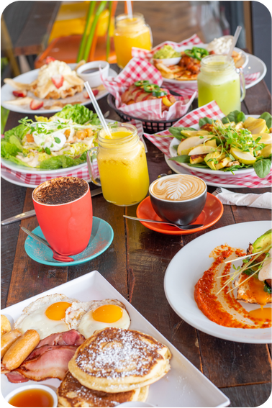
2. KONU: RAMAZAN VE ORUÇLA İLGİLİ KAVRAMLAR
SAHUR
• Orucun başlama vaktinden önce yemek için kalkılan vakte “sahur vakti”, yenilen yemeğe de “sahur yemeği” adı verilir.
• Peygamberimiz Hz. Muhammed (s.a.v.) oruç tutacak olan kimselerin sahur için kalkmasını tavsiye etmiş, bu yemeğin Müslümanlar için bereket niteliğine sahip olduğunu bildirmiştir.
Bu içeriklerin daha fazlasına GÜNAY YAYINLARI Bumerang Konu Anlatımlı Din Kültürü ve Ahlak Bilgisi kitabından ulaşabilirsiniz.

Slide 4
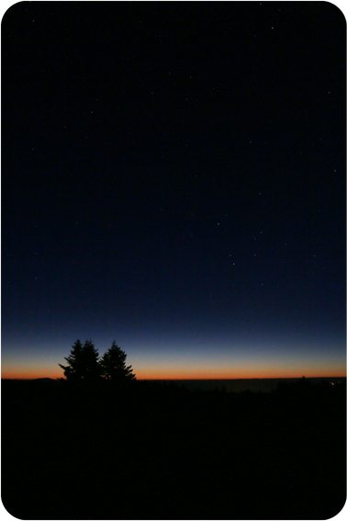
2. KONU: RAMAZAN VE ORUÇLA İLGİLİ KAVRAMLAR
İMSAK
• Tanyerinin ağarmaya başladığı ana imsak denilmektedir.
• İmsak vakti geldiğinde yeme-içmenin sonlandırılması gerekir.
• Sahur için kalkıp bir şeyler yedikten sonra dişleri fırçalayıp ağzımızı temizleyerek, oruç için imsak vakti öncesinde hazır hale gelmeliyiz.
Bu içeriklerin daha fazlasına GÜNAY YAYINLARI Bumerang Konu Anlatımlı Din Kültürü ve Ahlak Bilgisi kitabından ulaşabilirsiniz.

Slide 5
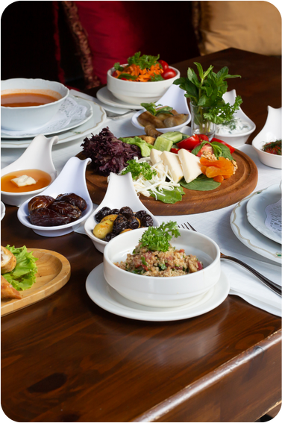
2. KONU: RAMAZAN VE ORUÇLA İLGİLİ KAVRAMLAR
İFTAR
• Oruçlunun, akşam namazı vakti girdikten, yani güneşin battığı iyice anlaşıldıktan sonra, yiyerek veya içerek orucunu açmasıdır.
• Orucumuzu açmak için genellikle ezan sesini dinler veya top atılmasını bekleriz. Fakat burada asıl olan vaktin girmesidir. Vakit girdiği andan itibaren orucumuzu açabiliriz.
Bu içeriklerin daha fazlasına GÜNAY YAYINLARI Bumerang Konu Anlatımlı Din Kültürü ve Ahlak Bilgisi kitabından ulaşabilirsiniz.

Slide 6

2. KONU: RAMAZAN VE ORUÇLA İLGİLİ KAVRAMLAR
Okunuşu
Anlamı
Allahümme leke sumtu ve bike âmentü ve aleyke tevekkeltü ve alâ rızkıke eftartü ve savme'l-Ğadi min şehri Ramazane neveytü, feğfirlî mâ kaddemtü ve mâ ahhartü."
"Allah'ım! Senin rızan için oruç tuttum, sana inandım ve sana güvendim. Senin rızkınla orucumu açtım ve Ramazan ayının yarınki orucuna da niyet ettim. Benim geçmiş ve gelecek günahlarımı bağışla!"
İFTAR
DUASI
Bu içeriklerin daha fazlasına GÜNAY YAYINLARI Bumerang Konu Anlatımlı Din Kültürü ve Ahlak Bilgisi kitabından ulaşabilirsiniz.

Slide 7
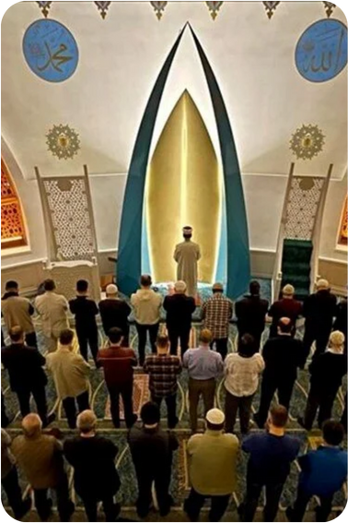
2. KONU: RAMAZAN VE ORUÇLA İLGİLİ KAVRAMLAR
TERAVİH
• Ramazan ayında yatsı namazından sonra kılınan nafile ve sünnet hükmünde namazdır.
• Teravih namazını tek olarak kılabilsek de cemaat ile birlikte kılınması tavsiye edilmiştir.
• Ramazan ayına özgü olan bu namaz genellikle 20 rekat olarak kılınır ve namaz aralarında salavatlar getirilir.
Bu içeriklerin daha fazlasına GÜNAY YAYINLARI Bumerang Konu Anlatımlı Din Kültürü ve Ahlak Bilgisi kitabından ulaşabilirsiniz.

Slide 8
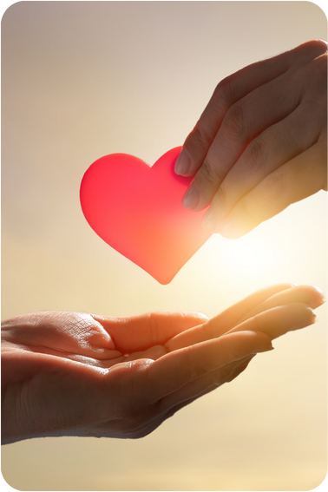
2. KONU: RAMAZAN VE ORUÇLA İLGİLİ KAVRAMLAR
FITIR SADAKASI (FİTRE)
• Dinen zengin kabul edilen kimselerin kendileri ve bakmakla yükümlü oldukları kimseler için ihtiyaç sahiplerine vermeleri gereken (vacip) sadakadır.
Fıtır sadakasının miktarı bir kişinin günlük yiyecek miktarı kadardır. Bu miktar her yıl Diyanet İşleri Başkanlığı tarafından açıklanır.
• Bu sadakaya kültürümüzde fitre de denilmektedir.
Bu içeriklerin daha fazlasına GÜNAY YAYINLARI Bumerang Konu Anlatımlı Din Kültürü ve Ahlak Bilgisi kitabından ulaşabilirsiniz.

Slide 9

2. KONU: RAMAZAN VE ORUÇLA İLGİLİ KAVRAMLAR
Örnek
Ayet
“…Sabahın beyaz ipliği şafağın aydınlığı siyah ipliğinden gecenin karanlığından ayırt edilinceye kadar yiyin, için, sonra akşama kadar orucu tamamlayın…”
(Bakara suresi 187. ayet)
Bu içeriklerin daha fazlasına GÜNAY YAYINLARI Bumerang Konu Anlatımlı Din Kültürü ve Ahlak Bilgisi kitabından ulaşabilirsiniz.

Slide 10
2. KONU: RAMAZAN VE ORUÇLA İLGİLİ KAVRAMLAR
Ayetin
Yorumu
• Tanyerinin ağarmaya başlaması orucun başladığı vakittir.
• Gecenin karanlığı başlayınca iftar sofrasına oturulur.
• Oruç ibadetinin başlangıç ve bitiş vakitleri bellidir.
Bu içeriklerin daha fazlasına GÜNAY YAYINLARI Bumerang Konu Anlatımlı Din Kültürü ve Ahlak Bilgisi kitabından ulaşabilirsiniz.

Slide 11
2. KONU: RAMAZAN VE ORUÇLA İLGİLİ KAVRAMLAR
Örnek
Hadis
"... Müminin iki sevinci vardır: Birisi iftar vaktinde orucunu açtığı andaki sevinci, diğeri Rabbine kavuştuğu zaman orucunun (mükâfatından kaynaklanan) sevincidir."
Bu içeriklerin daha fazlasına GÜNAY YAYINLARI Bumerang Konu Anlatımlı Din Kültürü ve Ahlak Bilgisi kitabından ulaşabilirsiniz.

Slide 12
2. KONU: RAMAZAN VE ORUÇLA İLGİLİ KAVRAMLAR
Hadisin
Yorumu
• Oruç ibadeti inananlar için huzur ve mutluluk sağlar.
• Oruç tutmak insana sevap ve mükafat kazandırır.
• İftar vakti sevinç ve neşe dolu bir vakittir.
Bu içeriklerin daha fazlasına GÜNAY YAYINLARI Bumerang Konu Anlatımlı Din Kültürü ve Ahlak Bilgisi kitabından ulaşabilirsiniz.

Slide 13

2. KONU: RAMAZAN VE ORUÇLA İLGİLİ KAVRAMLAR
NOT EDELİM
Ramazan ayında Müslümanları sahura kaldırmak için mahalle aralarında davulcular maniler söyler.
Ramazan ayında imsak, iftar ve namaz vakitlerini gösteren takvimler yayınlanır. Bu takvimlere imsakiye denilmektedir.
Bu içeriklerin daha fazlasına GÜNAY YAYINLARI Bumerang Konu Anlatımlı Din Kültürü ve Ahlak Bilgisi kitabından ulaşabilirsiniz.

Slide 14


2. KONU: RAMAZAN VE ORUÇLA İLGİLİ KAVRAMLAR
Bumerang / 2. Ünite / Kavratan Testler 2 / Soru 1
Fıtır sadakası (Fitre);
• Ramazan ayı içinde verilir.
• ?
• Fitrenin bayram namazı vaktine kadar verilmesi uygun görülmüştür.
Tabloda “?” ile gösterilen yere aşağıdakilerden hangisi yazılmamalıdır?
A) Allah’ın verdiği nimetlerin şükrü ve Ramazan ayında oruçluyken istemeden yaptığımız kusurlu davranışlarımızın özrüdür.
B) Miktarının alt sınırı her yıl Millî Eğitim Bakanlığı tarafından açıklanır.
C) Fitre sayesinde ihtiyaç sahipleri de bayram coşkusuna ortak olurlar.
D) Verirken akrabalardan, yakın komşulardan ve ihtiyaç sahiplerinden başlamak gerekir.
Bu içeriklerin daha fazlasına GÜNAY YAYINLARI Bumerang Konu Anlatımlı Din Kültürü ve Ahlak Bilgisi kitabından ulaşabilirsiniz.

Slide 15
2. KONU: RAMAZAN VE ORUÇLA İLGİLİ KAVRAMLAR
Bumerang / 1. Ünite / Kavratan Testler 2 / Soru 4
Arnavut musun Tatar mısın?
Ekşili çorba yapar mısın?
Sana davul çalıyorum amma
Acaba sen oruç tutar mısın?
Davulcu bu maniyi ne zaman okumaktadır?
A) Akşam ezanının okunmasıyla birlikte oruç açarken
B) Ramazan ayında imsak vaktinden önce
C) Ramazan ayında yeme ve içmenin sona erip orucun başladığı zaman
D) Ramazan ayında öğle ezanı okunduktan sonra
Bu içeriklerin daha fazlasına GÜNAY YAYINLARI Bumerang Konu Anlatımlı Din Kültürü ve Ahlak Bilgisi kitabından ulaşabilirsiniz.

Slide 16
2. KONU: RAMAZAN VE ORUÇLA İLGİLİ KAVRAMLAR
Bumerang / 2. Ünite / Kavratan Testler 2 / Soru 5
(I) Teravih Namazı: Ramazan ayına özgü bir namazdır, sadece ramazan ayında kılınır. (II) Teravih namazı, 10 rekâtlık sünnet bir namazdır. (III) Teravih namazı, her iki rekâtta bir selam vererek veya dört rekâtta bir selam vererek kılınabilir; fakat iki rekâtta selam vererek kılmak daha faziletlidir. (IV) İster camide ister evde ister tek isterse de cemaatle kılınabilir. (V) Sabah namazı ile vitir namazı arasında kılınır.
Bu parçada numaralandırılarak verilen cümlelerden hangilerinde bilgi yanlışlığı vardır?
A) I ve III B) II ve IV
C) II ve V D) III ve V
Bu içeriklerin daha fazlasına GÜNAY YAYINLARI Bumerang Konu Anlatımlı Din Kültürü ve Ahlak Bilgisi kitabından ulaşabilirsiniz.

Slide 17



2. KONU: RAMAZAN VE ORUÇLA İLGİLİ KAVRAMLAR
Aşağıdaki cümleleri Doğru veya Yanlış olarak işaretleyiniz.
 | Hz. Peygamber zengin Müslümanlardan kendileri ve baktıkları kimseler için fitre vermelerini istemiştir.
 | Müslümanlar, yatsı vakti camilere koşarak yatsı namazından sonra yirmi rekâtlık bayram namazını kılarlar.
 | Aile ve akrabalarla birlikte oturulan iftar sofraları Yüce Allah’a kulluk eden Müslümanları birbirine kenetler.
 | Hz. Muhammed (s.a.v.), orucunu açmadan önce yağmur duası eder ve Allah (c.c.) için namaz kılardı.
 | Fitre Ramazan ayında oruçluyken istemeden yaptığımız kusurlu davranışlarımızın özrüdür.
 | Oruç tutmaya başlayan Müslüman, Allah rızasını kazanmak için açlık ve susuzluğa direnir.
 | Allah’a (c.c.) verdiği sözü tutan oruçlu kimse akşam vakti girince ilk olarak teravih namazı kılar.
Bu içeriklerin daha fazlasına GÜNAY YAYINLARI Bumerang Konu Anlatımlı Din Kültürü ve Ahlak Bilgisi kitabından ulaşabilirsiniz.

Slide 18

2. KONU: RAMAZAN VE ORUÇLA İLGİLİ KAVRAMLAR
Aşağıdaki kavramları Sözcük Avı bulmacasından bulunuz.
R | A | C | A | B | H | E | Z | A | N
T | E | B | A | N | Q | A | S | D | G
Y | Ğ | E | T | R | A | D | E | M | H
T | E | R | A | V | İ | H | H | E | J
E | Ö | E | A | İ | M | S | A | K | K
R | Ç | K | S | A | D | A | K | A | Ğ
T | V | E | E | W | Q | H | Z | C | Ü
İ | F | T | A | R | D | U | A | S | I
F | Z | İ | F | T | A | R | Ö | Ç | İ
X | Q | İ | M | S | A | K | İ | Y | E
İMSAK
SADAKA
TERAVİH
İFTAR
İMSAKİYE
BEREKET
SAHUR
EZAN
FİTRE
İFTAR DUASI
Bu içeriklerin daha fazlasına GÜNAY YAYINLARI Bumerang Konu Anlatımlı Din Kültürü ve Ahlak Bilgisi kitabından ulaşabilirsiniz.

Slide 19

2. KONU: RAMAZAN VE ORUÇLA İLGİLİ KAVRAMLAR
Aşağıdaki tanımların karşılığı olan kavramları sırasıyla söyleyiniz.
1
İmsak vaktinden önce yenen yemek
5
Teravih
Tanyerinin ağarmaya başlama anı, orucun başladığı zaman
2
6
Kaza orucu
3
Güneşin batıp akşam vaktinin girmesiyle yiyip içmeye başlama
1
Sahur
4
Ramazan ayında fakirlere verilen vacip sadaka
4
Fitre
5
Ramazan ayında kılınan sünnet namaz
2
İmsak
Hastalık vb. sebeplerden ötürü oruç tutamayanların tuttukları oruç
6
3
İftar
Bu içeriklerin daha fazlasına GÜNAY YAYINLARI Bumerang Konu Anlatımlı Din Kültürü ve Ahlak Bilgisi kitabından ulaşabilirsiniz.

Slide 20
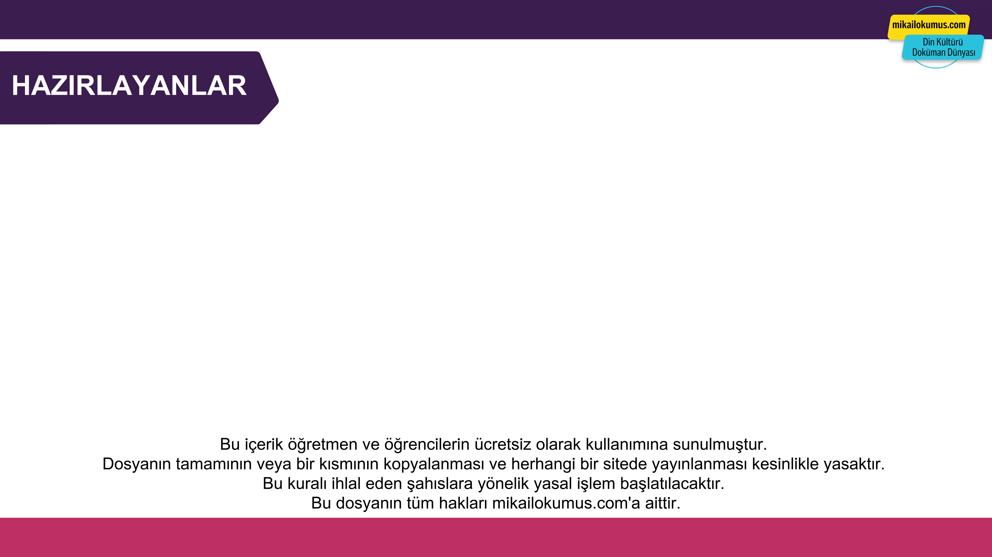

2. KONU: RAMAZAN VE ORUÇLA İLGİLİ KAVRAMLAR
Mikail OKUMUŞ
Adem USTAOĞLU
Ekrem BALCI
Bu içeriklerin daha fazlasına GÜNAY YAYINLARI Bumerang Konu Anlatımlı Din Kültürü ve Ahlak Bilgisi kitabından ulaşabilirsiniz.

